Slide 1
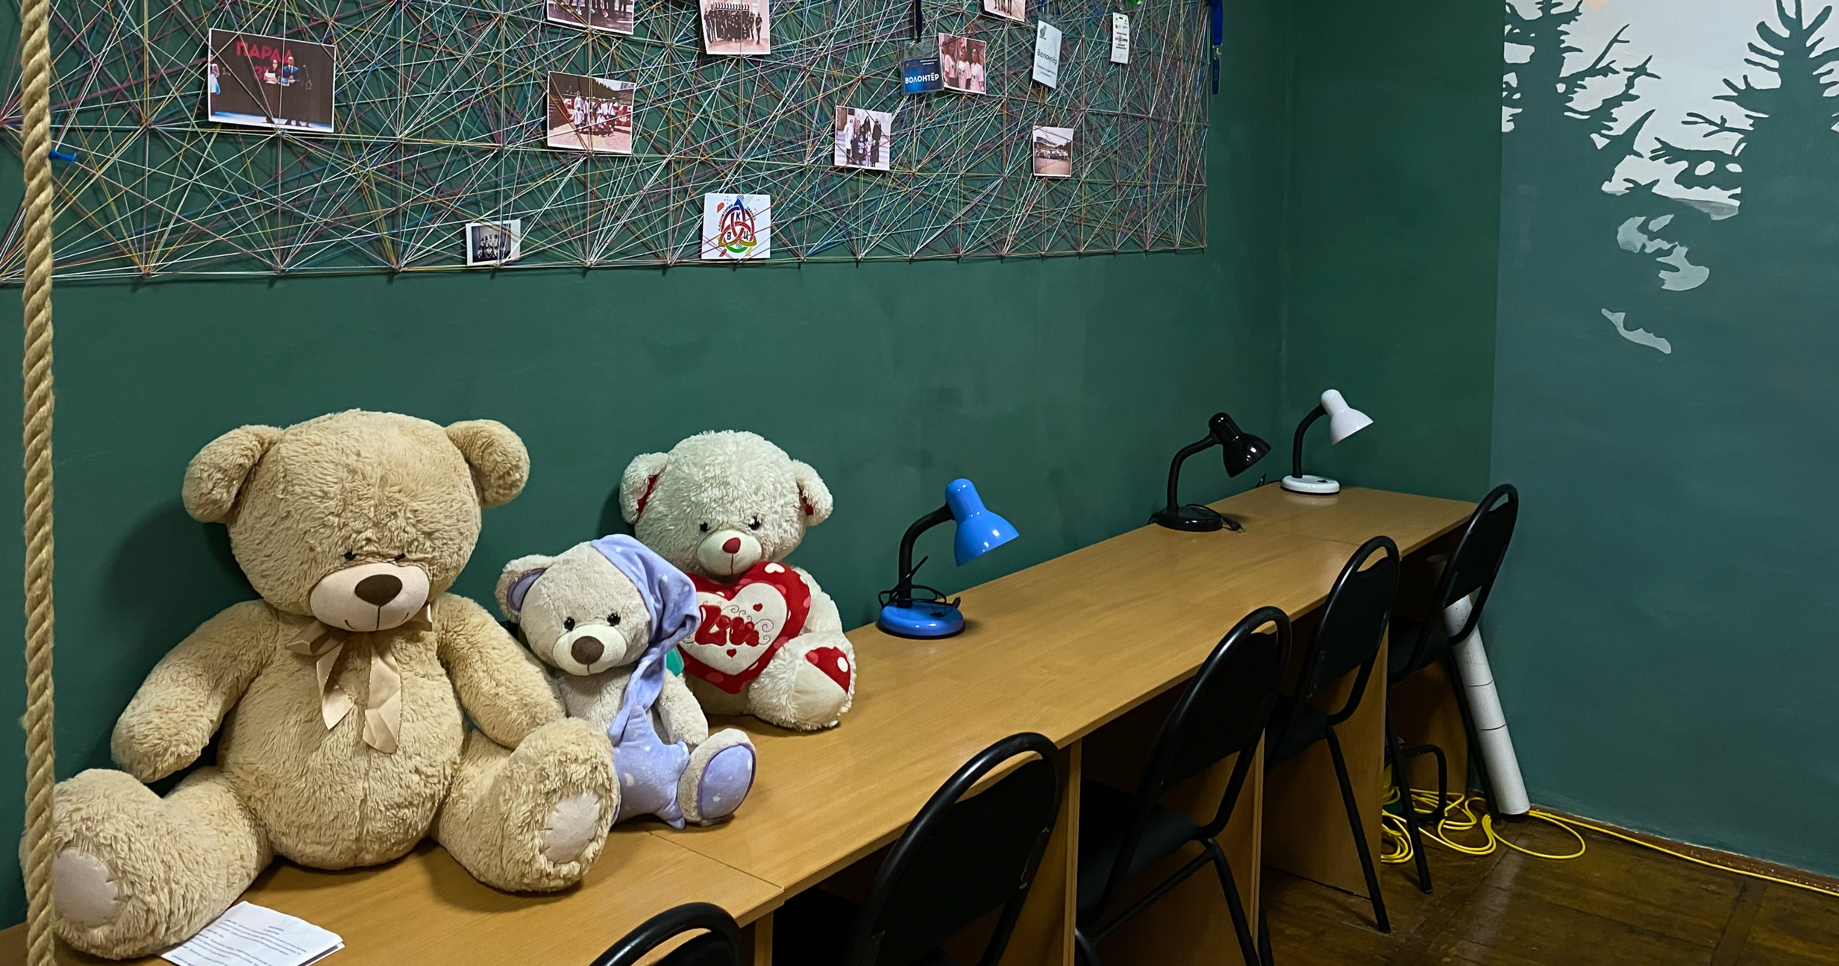


Волонтерский коворкинг центр «Лаборатория знаний»
г. Уфа

Slide 2

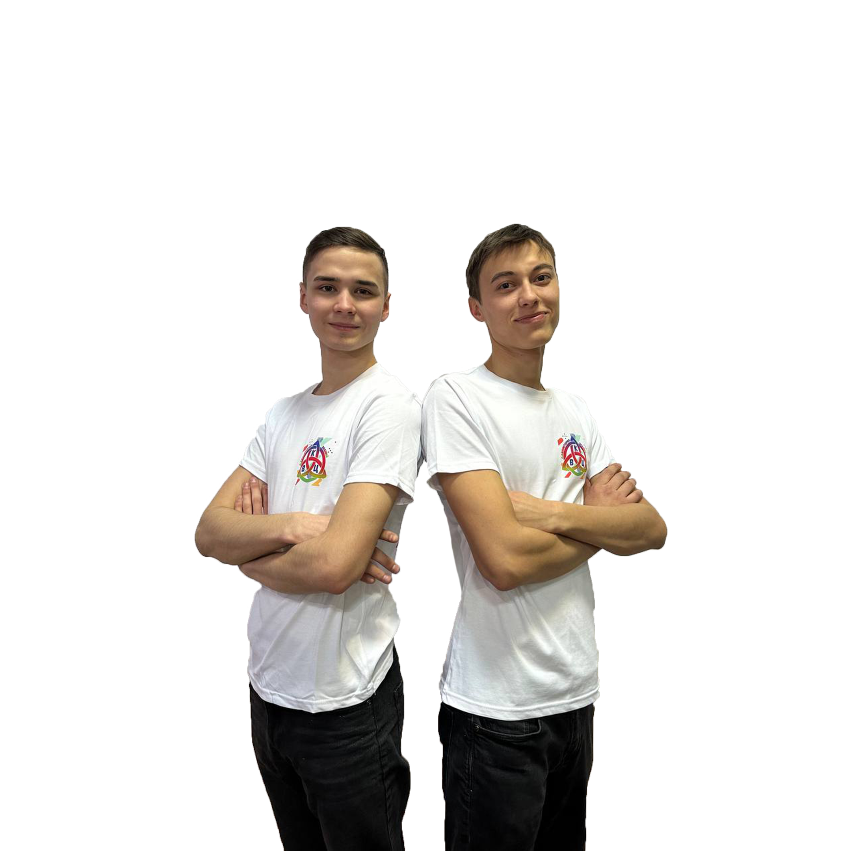
Наш девиз
Наши сердца созданы творить добро!
Быть волонтером - модно!

Slide 3


Участие в региональных мероприятиях
Our volunteer coworking center has been functioning since 2018. We work in several areas: event volunteering, volunteering, eco-volunteering, etc. In total, 209 participants are involved in our center, including 12 managers. We participate in university and regional events, as well as in national and international ones.
1
2
3
Республиканский этап олимпиады по физической культуре «Кубок Гагарина»
Универсиада Минсельхоз России
«Волонтер Пандемии»
4
5
6
Международная специализированная выставка «Агрокомплекс»
Республиканский конкурс-фестиваль юных талантов «Новое поколение»
«Бессмертный полк»

Slide 4
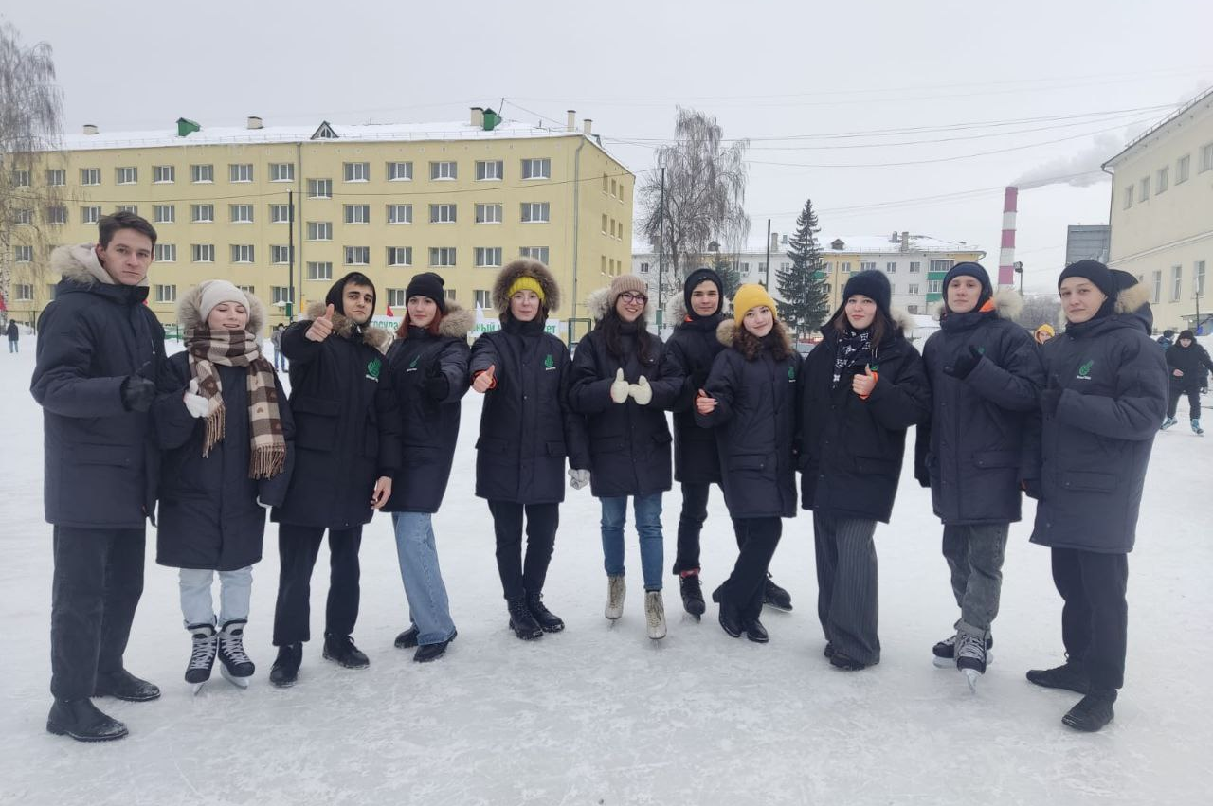
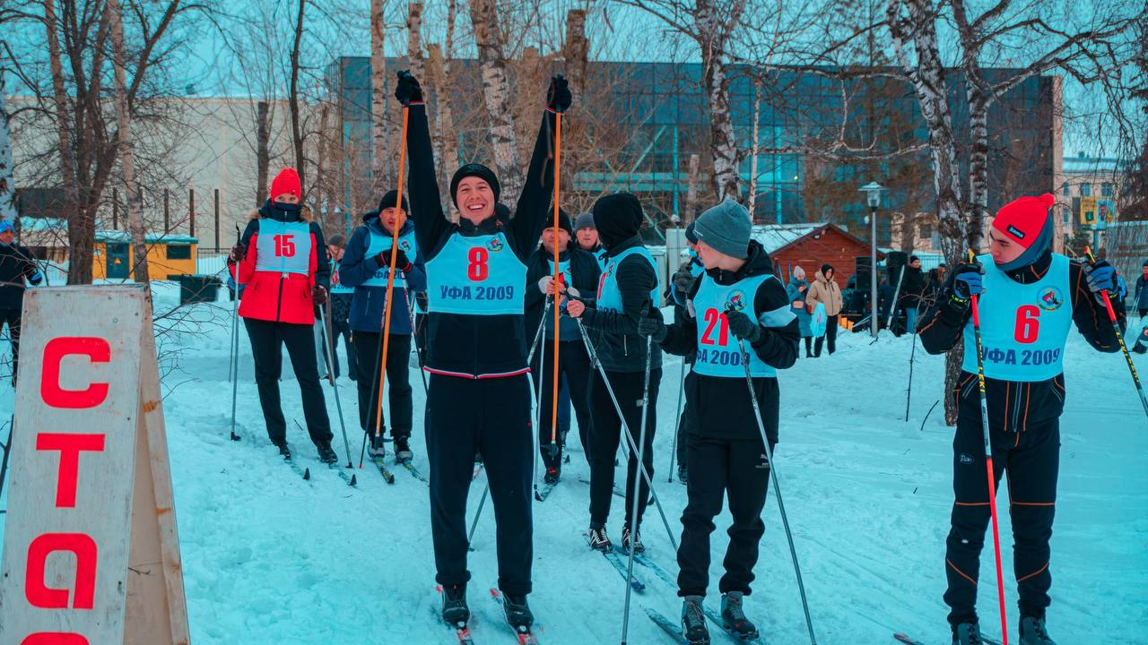
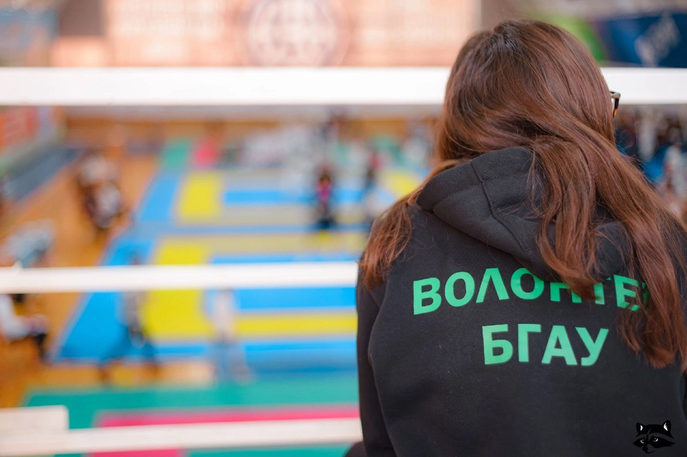
Первенство по
лыжным гонкам
Спартакиада среди
первокурсников
«Холодные Старты»

Slide 5
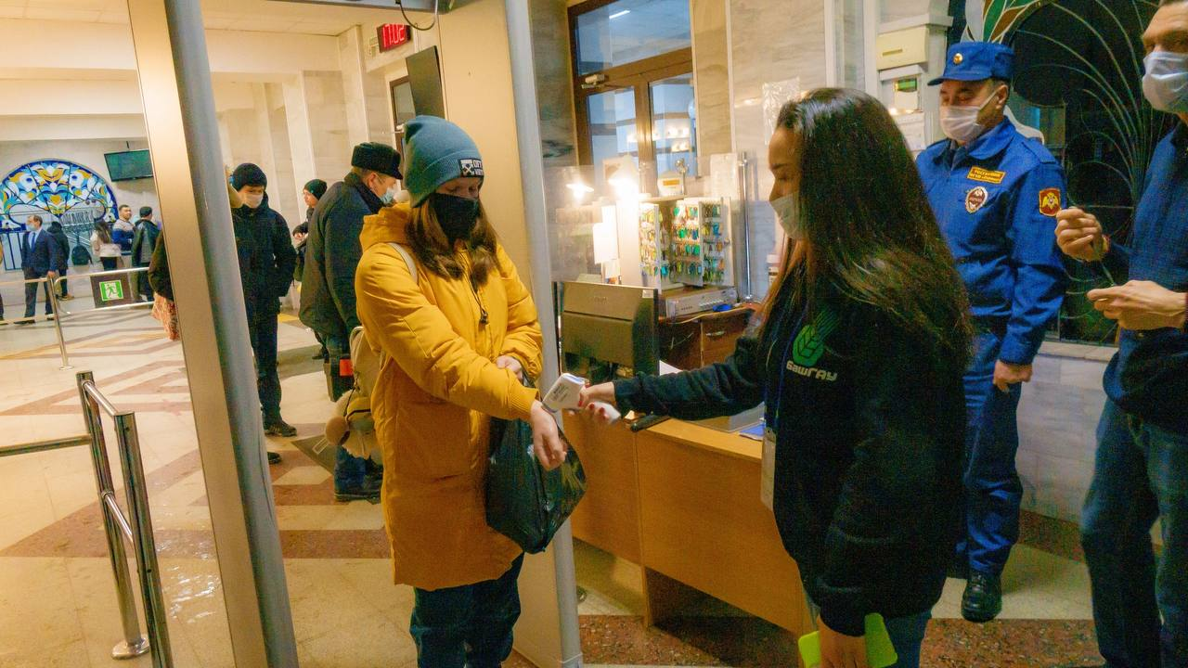
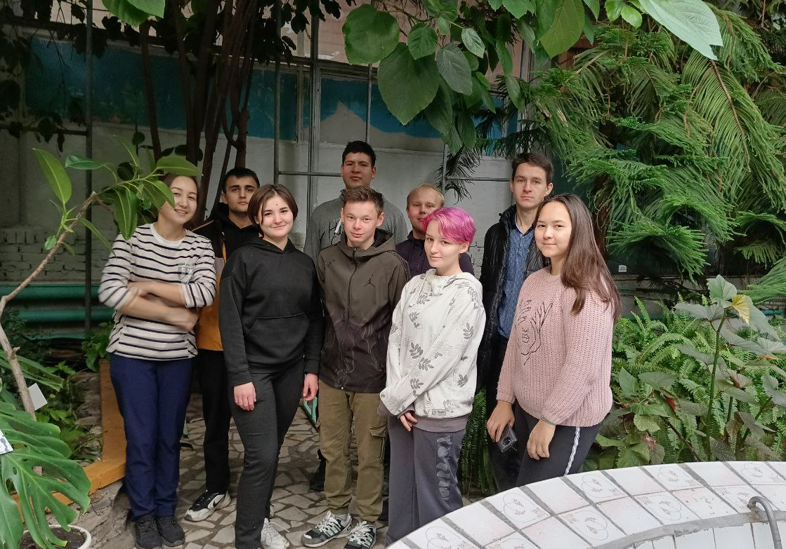
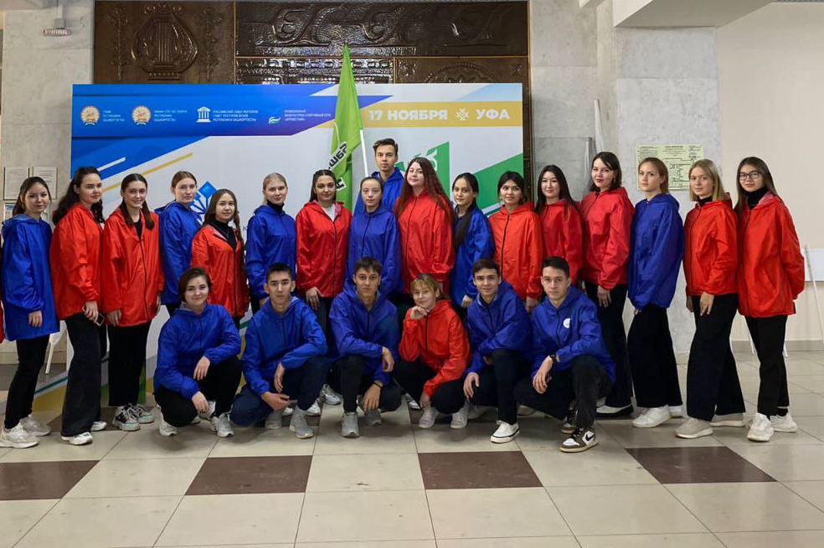
1
1
1
Акция по благоустройству зимнего сада
Универсиада по летним и зимним видам спорта на Кубок Главы РБ
«АнгроНТИ»

Slide 6
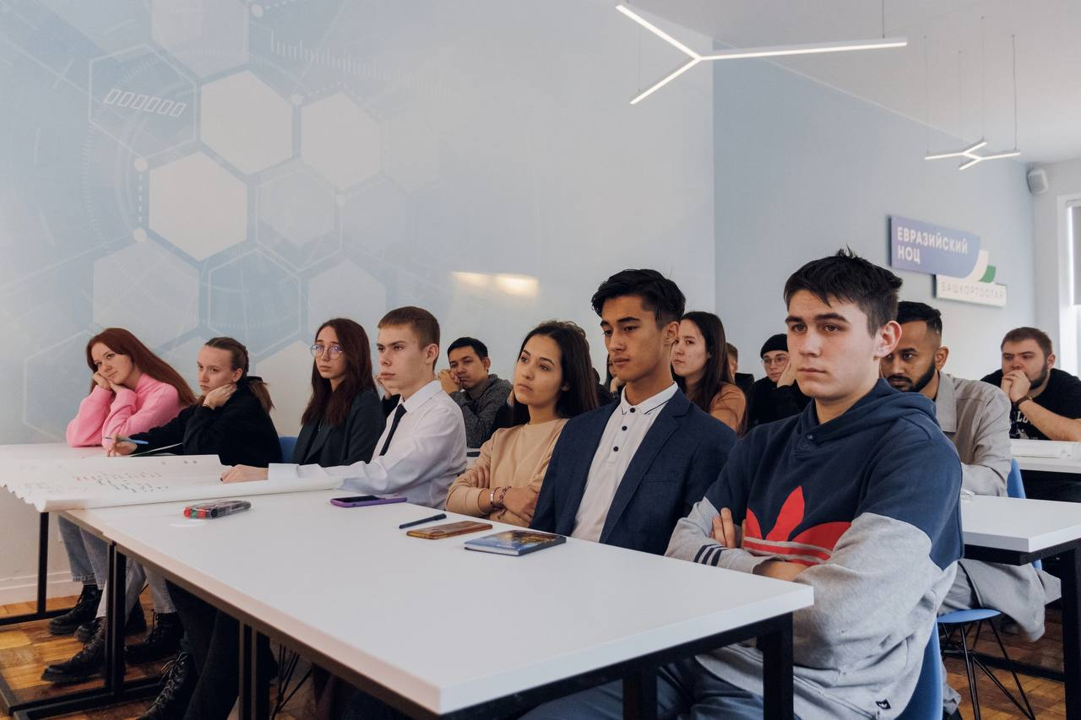
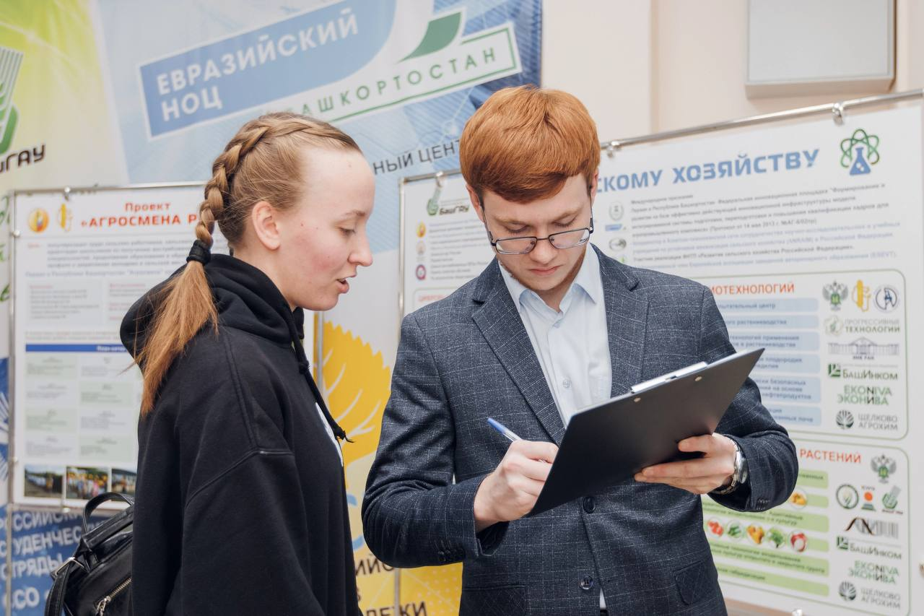
НАШИ ПРОЕКТЫ
Республиканский молодежный образовательный форум «Voluntarii terras»
Быть волонтером - модно!
Обучение добровольцев ВУЗов и СУЗов РБ.
На форуме были проведены тренинги, мастер-классы, лекции, направленные на обучение молодежи основным навыкам первой помощи, правилам поведения при пожарах, ЧС, правильному общению с людьми, имеющими ограничения по здоровью.

Slide 7
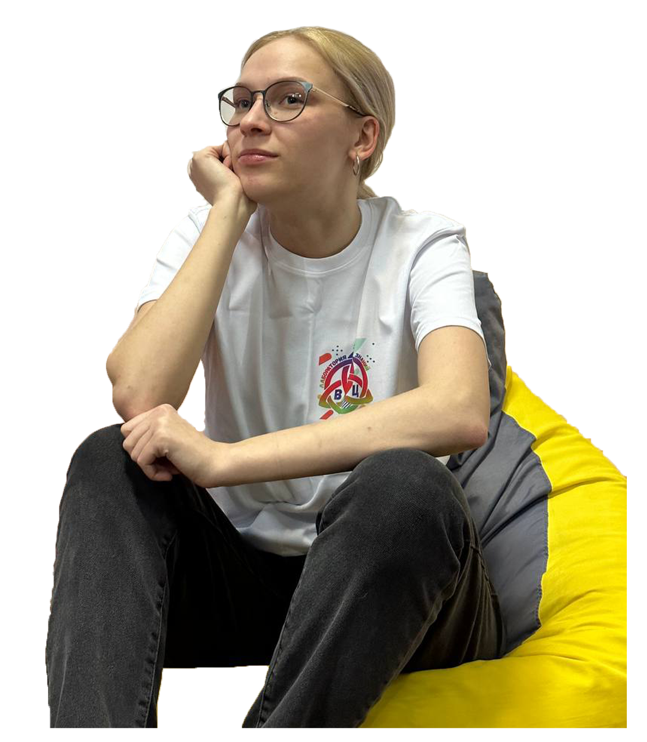

НАШИ ПРОЕКТЫ
Основной идеологией волонтерского центра является теплая, дружеская атмосфера внутри коллектива, а также помощь окружающим в разных видах деятельности.
«Школа Волонтеров» БГАУ
Быть волонтером - модно!
В «Школе Волонтеров» спикеры рассказывали о важности волонтерского движения. Так же уделили отдельное внимание ораторским навыкам и софт-скилс.

Slide 8
Основной идеологией волонтерского центра является:
Теплая и дружеская атмосфера внутри коллектива
Быть волонтером - модно!
помощь окружающим в разных видах деятельности
Агитация молодого поколения в волонтерскую деятельность
Развитие нравственных качеств

Slide 9







Каждый из нас индивидуален, у каждого из нас свой опыт волонтёрства, но все мы объединены одной целью - распространение волонтёрского движения в стенах нашего университета
НАША
КОМАНДА
Руководитель ВЦ - Габдуллина Алина
Руководитель АТиЛХ - Борис Софья
Заместитель Рук.АТиЛХ Суфиева Эльвина
Руководитель Эконома. - Сидорова Ксения Заместитель Рук.Эконома. - Оганисян Анита
Руководитель БТиВМ - Губайдуллина Аделина Заместитель Рук.БТиВМ - Чермакова Ольга
Руководитель Энерго - Ковалик Анастасия
Заместитель Рук.Энерго Нигматуллина Юлия
Руководитель МиЦИ - Тужилов Борис
Заместитель Рук.МиЦИ - Уразбахтин Радик
Руководитель ФПТ - Мухамедьярова Гульнур
Заместитель Рук.ФПТ Гильманова Розалия
Руководитель ФПС - Подрядова Анна
Заместитель Рук.ФПС - Тимергазин Арсен

Slide 10




НАШИ ПАРТНЕРЫ
Лига молодежной политики
Министерство молодежной политики и спорта РБ
Министерство спорта РФ
Российский Союз Боевых искусств

Slide 11
Главной работой руководителей волонтерского центра является привлечение, обучение, удерживание и поощрение волонтеров.
АГИТАЦИЯ
Ежегодно мы проводим кураторские часы посвященные волонтерской деятельности, где студенты лично могут познакомиться с их руководителями, узнать о специфике работы волонтера, ближайших мероприятиях, задать интересующие вопросы. По окончанию собрания руководители предоставляют свои данные для связи.
Для тех, кто не смог посетить наше собрание, мы развешиваем плакаты и брошюры с краткой информацией о нашем центре, яркие постеры привлекают внимание студентов, а информация для связи позволяет им в кратчайшие сроки связаться с руководителями и стать частью семьи волонтеров.
Каждый год нам удается привлечь большое количество волонтеров, все это благодаря широкой агитации нашей деятельности.

